Slide 1

Ch 5 RBC THEORY
5.1 Some Facts about Economic Fluctuations
Economic Fluctuation or Business Cycles
总体经济活动水平的周期性或交替性波动（通常以GDP的增长率衡量）。它形成一种有规律的形式，经济活动的扩张（expansion）之后跟着是经济收缩（contraction），而后又继之以进一步的经济扩张。

Slide 2
一个经济周期
峰-峰划分法
Peak
F
GDP
N
Peak
Ⅰboom
E
B
Ⅱrecession
C
A
D
Trough
Ⅲdepression
Ⅳrecovery
Ⅰ
Ⅱ
Ⅲ
Ⅳ
O
t
t₁
t₂
t₃
t₄
t₅
经济周期的阶段

Slide 3
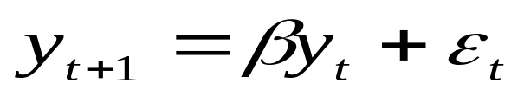
产出波动是经济周期的主要表现形式，并呈现出明显的系统性
其他变量与产出的顺周期运动
（1）就业量；
（2）实际工资；
（3）非耐用品、耐用品的消费和投资；
（4）狭义的和广义的货币；
（5）利息率。

Slide 4
经济周期的特征事实 (US):
1.经济波动并未遵循单一的有规则的或周期性的形式(周期长度不规则) 表5.1和图5.1
Modern macroeconomics has turned away from attempts to interpret fluctuations as combinations of deterministic cycles of different lengths, e.g., Kitchin(3 years), Juglar(10 years),Kuznets(20 years), and Kondratiev(50 years).

Slide 5
2 产出的各个组成部分的波动不均匀(T5.2） inventories vs. durable consumption
3.产出上升与下降不对称，常常是“牛长熊短”
4. 不同时期经济波动的时间长度和幅度不同
5.衰退阶段一些重要的宏观经济变量的特征（T5.3）Okun’s law: 产出波动与就业波动的相关性
2 % shortfall in GDP relates to 1 % rise in the unemployment rate.

Slide 6
5.2 经济周期（波动）理论概述
经济周期理论的主要分歧
需求冲击
波动的根源
和性质
供给冲击
产出波动是长期还是短期；
产出波动是内生还是外生。

Slide 7
The main topics in business cycle theory
The two basic questions:
(1)What causes business cycles;
(2)How policymakers should respond to cyclical fluctuations
Answers
Classical economics and Keynesian economics

Slide 8
Classical economics and Keynesian economics
Classical economists view business cycles as generally representing the economy’s best response to disturbances in production or spending .
In contrast, Keynesian economists argue that , because wages and prices adjust slowly, disturbances in production or spending may drive the economy away from its most desirable level of output and employment for long periods of time.

Slide 9
新古典宏观经济学的经济周期理论：
总需求的冲击一旦被理性的主体所预期到，
则工资成本等相应变化。因此，总需求的扰动只
有名义效应而无实际效应。
推论
只有在不完全信息时，总需求的扰动才有实际效应。
推论
经济波动的主要原因来自于总供给方面的实际因素。

Slide 10
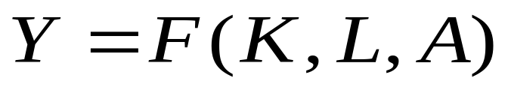
RBC理论暗含的假定：General equilibrium
·RBC理论：实际因素冲击论（AS冲击论）
冲击源
假定
Perfect competition +Perfect information
=flexible price & wage
因而，波动是从旧一般均衡状态到新的一般均衡状态的一个调整，这是通过市场自动调节而完成的。

Slide 11
凯恩斯主义的波动理论：总需求冲击
假定
不完全竞争、不完全信息，从而导致
价格和工资的刚性或粘性
价格
Stickiness
Rigidity
AD’
AD
数量

Slide 12
本章（Ch 5)思路：三种供给冲击
Y=f（K, L, A)
1.就业（L）冲击
闲暇跨期替代模型（5.4）
2.技术冲击（A) (5.5)
3.政府购买(G)冲击 （5.6）
假定G=T, G影响资本积累K
Ch 6 Nominal rigidity
Ch 7 DSGE Dynamic stochastic general equilibrium model

Slide 13

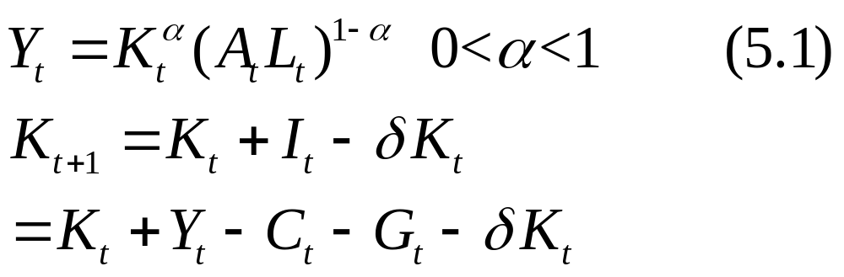
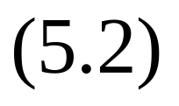
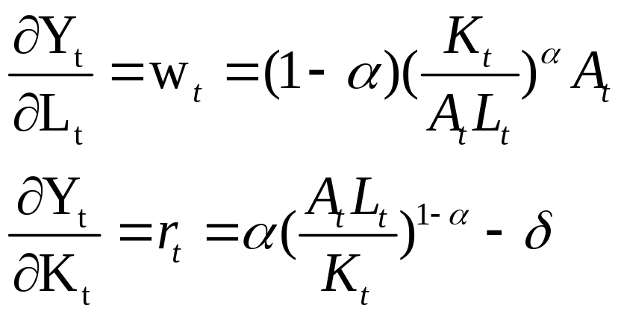
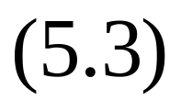
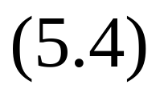
5.3 RBC的基准模型
（5.1）式分别对K、L求导：

Slide 14
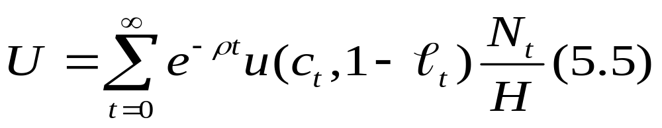

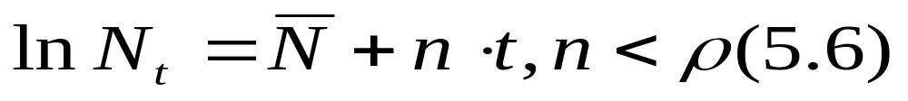
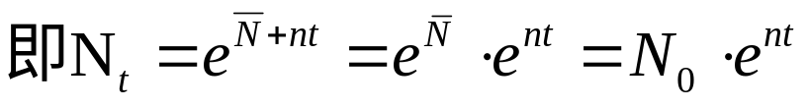
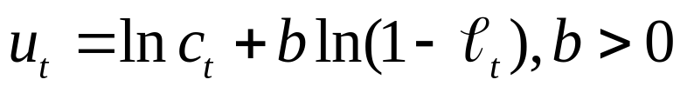
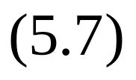
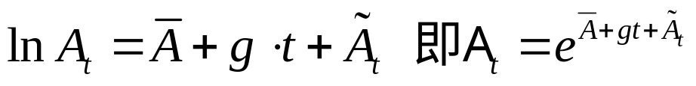
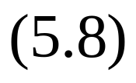
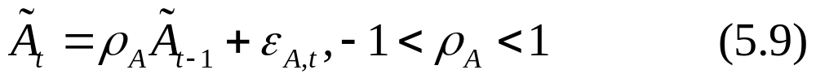
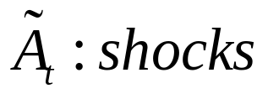



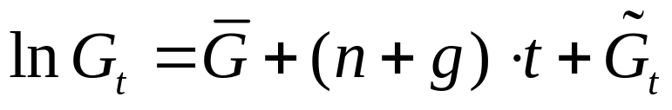
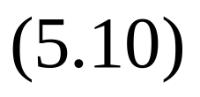
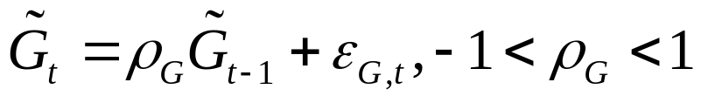
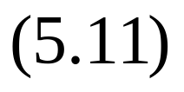
家户的效用函数：
人口增长：
个人效用函数：
其它：

Slide 15






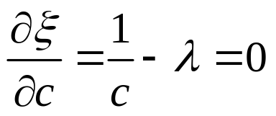
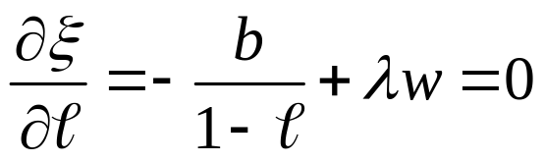

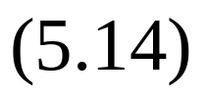
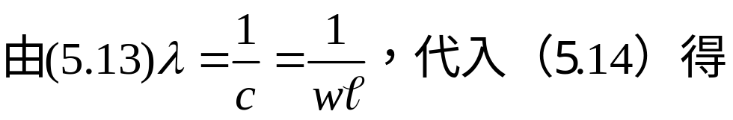
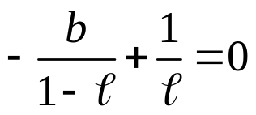


5.4 家户的行为：闲暇跨期替代模型
1、确定条件下劳动的跨期替代
（1）一期模型
家户（假定只有人）的目标函数
预算约束条件：假设无储蓄，
w:劳均工资 ：人均工资
家户效用最大化：

Slide 16
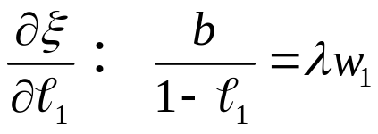
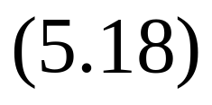
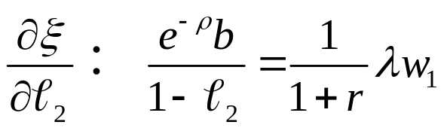
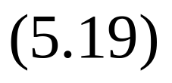
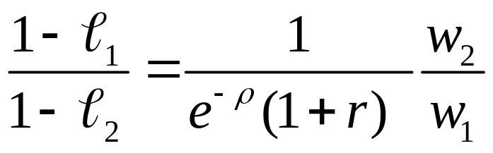
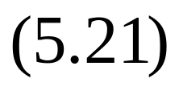
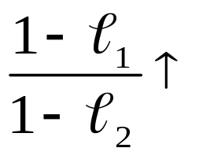
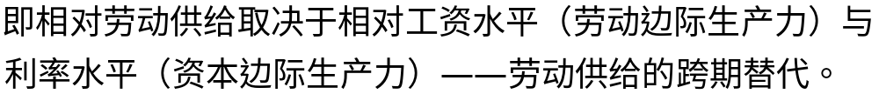
（2）二期模型（198）
预算约束条件（5.16）效用最大化：（5.17）
（1）当w2＞w1时，工资水平提高，则：
现在的失业率相对提高
现在的劳动供给量减少

Slide 17
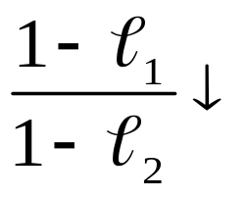


(2)当利率(r)上升时，则：
现在的失业率
相对于未来下降
现在的劳动供给量增加,

Slide 18
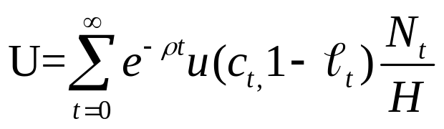



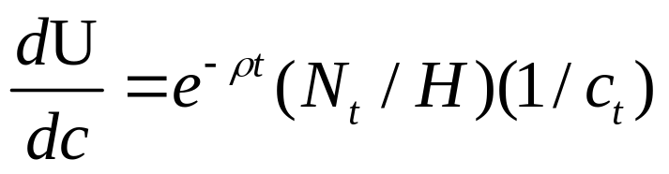
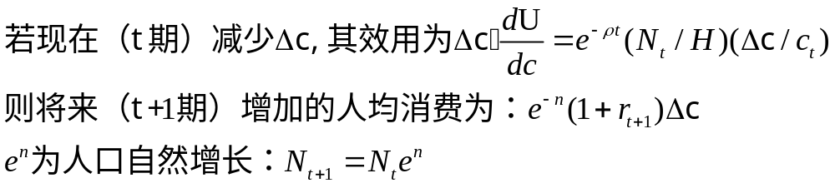
Household Optimization under Uncertainty
2.不确定条件下的消费决策（p199-201）

Slide 19
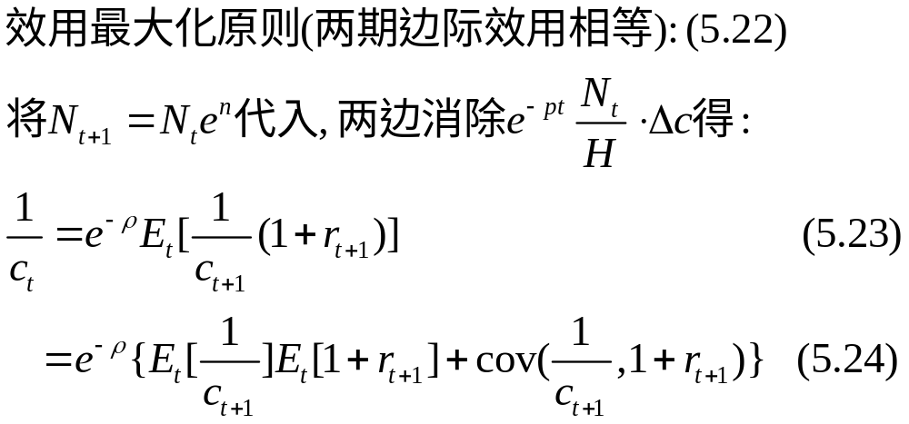
含义:现在消费与未来消费之间的取舍，不仅取决于将来边际效用和资本收益率的预期，而且取决于它们的协方差（interaction）

Slide 20
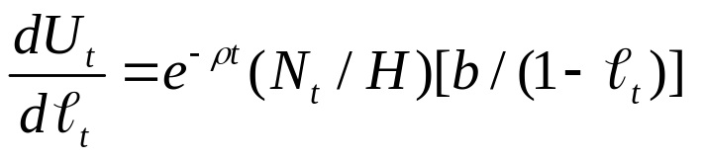
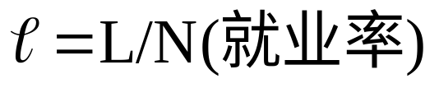
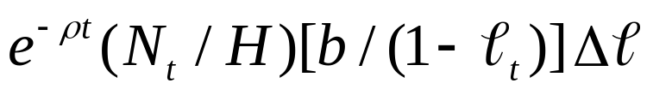
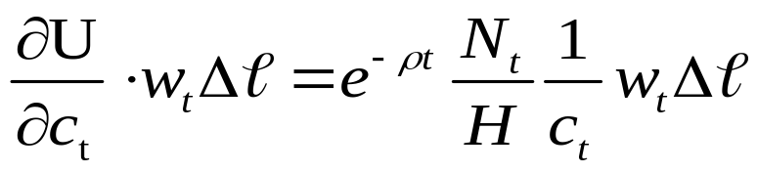
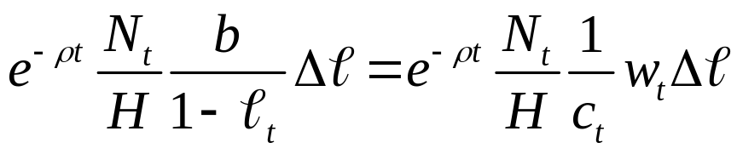
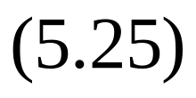
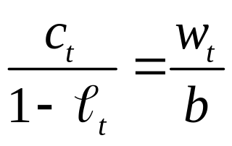
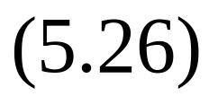
3、消费与闲暇的替代
由（5.5）和（5.7），现在 （t期）工作的边际反效用 （即闲暇的效用）
其效用成本为
工作的效用收益为：
效用最大化原则：

Slide 21




结论：个人现在消费（ ）与现在闲暇 的 选择取决于现在的工资水平（ ）。
当
即闲暇的跨期替代： 变化
消费者对消费与闲暇的选择决定宏观经济波动
—— RBC 的一种传播机制。
w_{t}
L_{t}

Slide 22


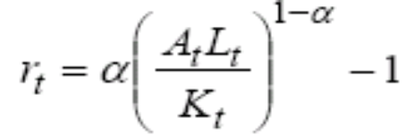





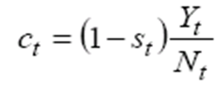
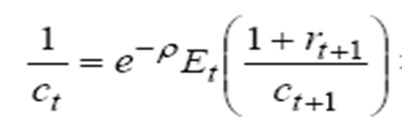
5.5 RBC的一个特例
为求解一个分析解（analytical result），先假设没有政府、100%折旧。
假设：
（5.2）变为：
（5.4）变为：
考虑不确定条件下家庭最优化消费行为表达式(5.23)

Slide 23
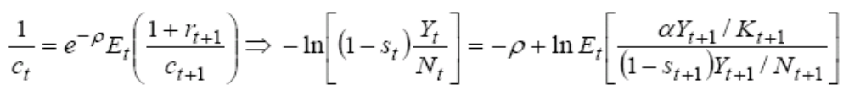





5.30
5.31

Slide 24





关键结论：
技术与资本存量
的变化不影响消
费或储蓄

Slide 25





技术与资本存量的变化
不影响劳动力供给

Slide 26

RBC的基本观点：
Real shocks drive output movement
Movements are the optimal responses to the shocks.

Slide 27


5.6 RBC模型的一般情形

Slide 28
5.7 Implications: RBC模型的数据模拟
1、技术冲击对K，A，L，C，Y，W，r的影响
F5.2，F5.3，F5.4
2、政府购买变化对K，A，L，C，Y，W，r的影响
F5.5，F5.6，F5.7
5.8 Empirical Application: 产出波动的持久性
技术变化对产出波动具有很大的持久影响。
5.9 Empirical Application: 校准的RBC模型

Slide 29
5.10 对RBC理论的批评（新凯恩斯主义）
（1）索洛余项不能全面衡量技术冲击的效应。实际上
除了技术冲击外，尚有其它因素如报酬递增、资本与劳动的利用率、资源配置效率的改善即体制效率的提高等，因此技术冲击的效应小于索洛余项的变化，RBC理论的核心思想即技术冲击是产出波动的主要力量是不令人信服的；
（2）劳动的跨期替代作为RBC理论的传播机制，主要
不是取决于相对工资水平，而是取决于工作的可 获得性。
（3）RBC模型忽略了货币因素的扰动，实际上货币是
非中性的；
（4） RBC模型并没有真正揭示出经济波动的过程。

